Slide 1
Sistemul economic și sistemul financiar în viața socială: bani, inflație și impactul lor asupra economiei individuale
.

Slide 2

Subiecte și noțiuni
Componentele Sistemului economic și ale Sistemului financiar
Rolul Sistemului economic și ale Sistemului financiar asupra sistemului social
Esența, funcțiile și formele banilor
Istoria leului moldovenesc
Rolul Bancii Naționale a Moldovei în cadrul sistemului economic si financiar
Masa monetara și Inflația
Economie naționala
Sistem economic
Sistem financiar
Fenomen economic
Proces economic
Mecanism financiar
Bani
Inflație
Masa monetara
Banca Naționala a Moldovei
Instituții de credit
Agenți economici

Slide 3
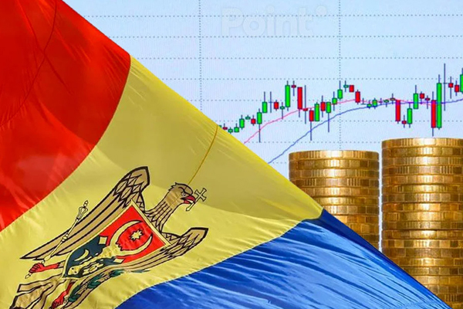
Economia naționala ansamblul activităților economice, resurselor, instituțiilor, organizațiilor și relațiilor economice care se desfășoară pe teritoriul unei țări și care sunt interconectate într-un sistem economic unic
Ramurile economiei agricultură; industria; construcții; transport; comerț; servicii;
Elementele componente
Resursele economice: resurse naturale; forță de muncă; capital; resurse financiare; tehnologie și informație.
Activitățile economice
  producția
  distribuția
  schimbul;
  consumul
Sistemele componente
  sistemul economiei reale;
  sistemul monetar;
  sistemul financiar;
  sistemul bancar și de credit;
  sistemul fiscal și bugetar;
  sistemul social și al protectiei sociale
  sitemul judiciar
Economia națională este un sistem complex și interdependent de activități, resurse, instituții, ramuri și relații economice, juridice și scociale desfășurate într-o țară, prin intermediul cărora sunt produse, distribuite, schimbate și consumate bunuri și servicii pentru satisfacerea nevoilor societății.
Participanții: Agentii economici
gospodăriile populației;
întreprinderile;
statul și instituțiile publice;
băncile și instituțiile financiare;

Slide 4
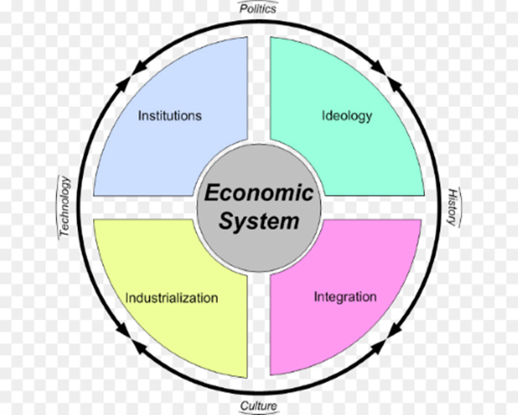
Sistemul economic și sistemul financiar
Ce este un sistem economic?
Este modul în care un stat sau o societate își organizează resursele.
Stabilește ce bunuri se produc, cum se produc și pentru cine se produc.
Include reguli, instituții și comportamente umane.
Sistemul economic reprezintă ansamblul interdependent de instituții, agenți economici, resurse, relații, reguli și mecanisme prin care o societate organizează producerea, distribuirea, schimbul și consumul bunurilor și serviciilor.
Elementele de bază ale unui sistem economic
Resursele economice: Bunurile materiale, munca, natura și banii.
Agenții economici: Persoanele, familiile (gospodăriile), firmele, statul și băncile și alte instituții finaciare.
Relațiile economice: Legăturile de schimb, vânzare, cumpărare și producție dintre agenți.
Cadrul juridic și instituțional: Legile, regulile și instituțiile statului care reglementează piața.
Mecanismul economic: Modul concret prin care se iau deciziile (prin piață liberă sau prin planificare centralizată)

Slide 5
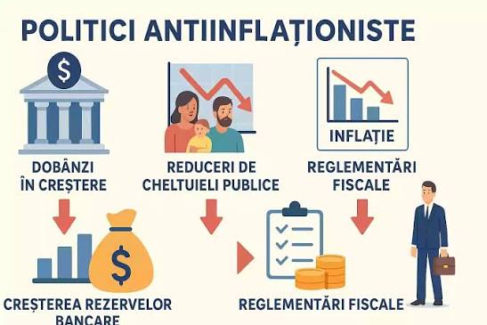
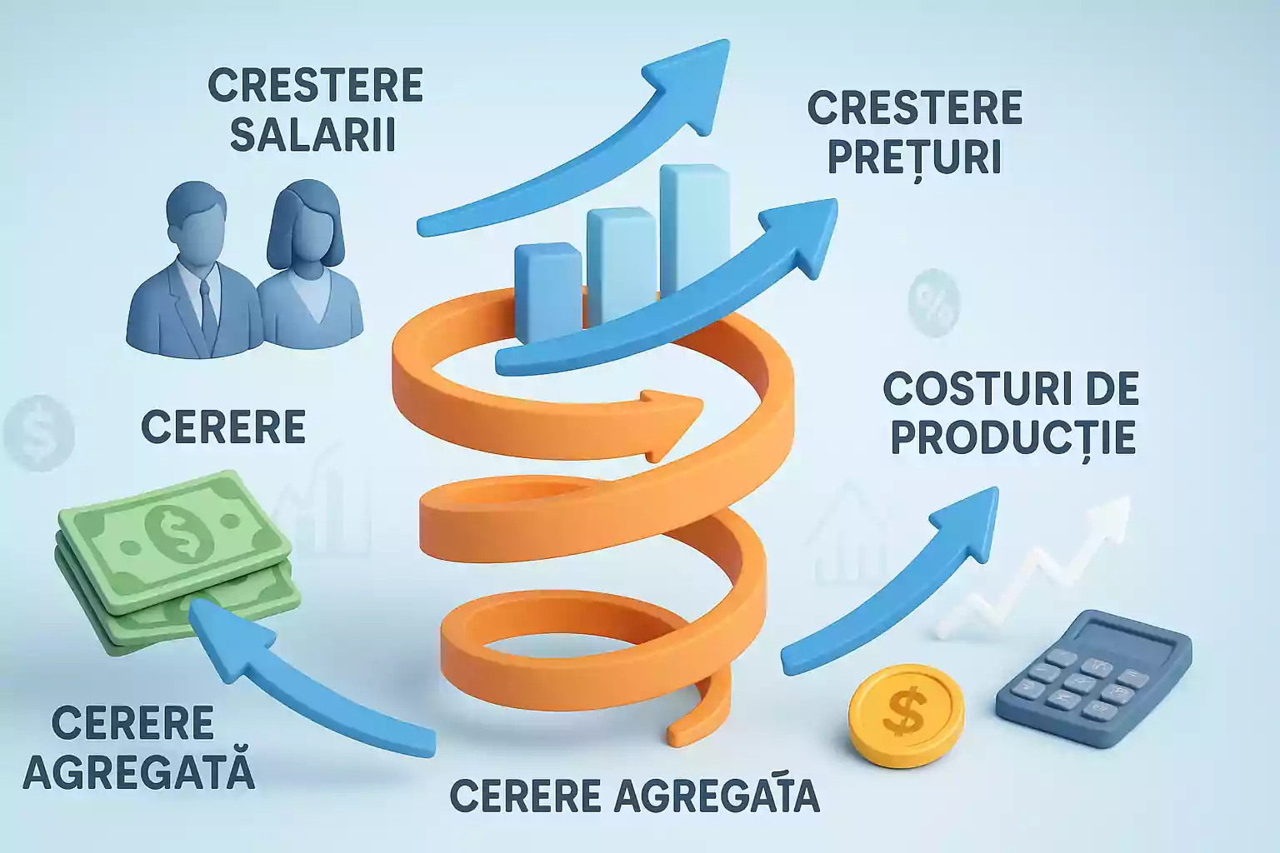
Fenomenul economic și procesul economic
Fenomenul economic = ceea ce se manifestă/se observă.
Procesul economic = ceea ce se desfășoară în timp
Fenomenul economic este o manifestare observabilă a vieții economice, care apare ca rezultat al acțiunii agenților economici și al relațiilor dintre aceștia.
De ex:creșterea prețurilor; inflația; șomajul; creșterea producției, deprecierea monedei, majorarea dobânzilor
Procesul economic reprezintă desfășurarea în timp a unor activități și transformări economice, prin care resursele sunt utilizate pentru realizarea unor rezultate economice.
Procesele economice fundamentale sunt: producția → distribuția → schimbul → consumul
De ex: O întreprindere cumpără materii prime → produce bunuri → le comercializează → obține venituri → plătește salarii și impozite → reinvestește o parte din profit

Slide 6
Tipuri de sisteme economice
Sistem de comandă: există o autoritate centrală – de obicei guvernul – care controlează o parte semnificativă a structurii economice. Este cunoscut și sub denumirea de sistem planificat. Sistemul economic de comandă este comun în societățile comuniste, deoarece deciziile de producție sunt apanajul guvernului..
Sistemul de piață: se bazează pe conceptul de piețe libere, interferena guvernului este minimă. Guvernul exercită puțin control asupra resurselor și nu interferează cu segmente importante ale economiei. În schimb, reglementarea vine de la oameni și de la relația dintre cerere și ofertă.
Sistem mixt: combină caracteristicile pieței și sistemele economice dominante. Din acest motiv, sistemele mixte sunt cunoscute și sub denumirea de sisteme duale. Uneori, termenul este folosit pentru a descrie un sistem de piață aflat sub un control strict de reglementare. Multe țări dezvoltate din emisfera vestică urmează un sistem mixt. Majoritatea industriilor sunt private, în timp ce restul, compuse în principal din servicii publice, sunt sub controlul guvernului.

Slide 7
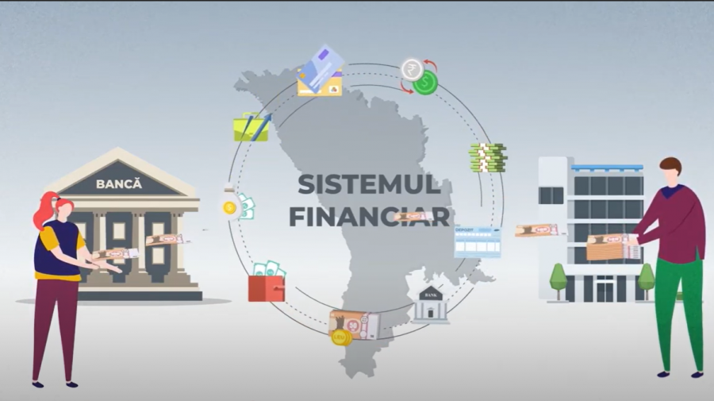


Sistemul financiar componenta sistemului economic care asigură formarea, distribuirea, redistribuirea și utilizarea resurselor financiare, precum și circulația banilor și a capitalului între diferiții participanți la economie
Ce include sistemul finaciar?
Sistemul finanțelor publice
Sistemul fiscal
Sistemul bancar
finanțele întreprinderilor;
finanțele gospodăriilor populației;
Instituțiile de credit;
piața financiară și de capital;
instituțiile financiare nebancare;
Companii de asigurări;
infrastructura de plăți
Sistemul financiar este „sistemul circulator” al economiei, deoarece facilitează circulația banilor și transferul resurselor financiare către cei care au nevoie de ele

Slide 8



Procesul financiar și mecanismul financiar
Procesul financiar reprezintă desfășurarea în timp a relațiilor și operațiunilor prin care se formează, se distribuie, se redistribuie și se utilizează resursele financiare
La nivelul statului: încasarea impozitelor → formarea bugetului → distribuirea fondurilor → finanțarea serviciilor publice
La nivelul unei întreprinderi: obținerea veniturilor → formarea resurselor financiare → plata cheltuielilor → obținerea profitului → reinvestire/distribuire
La nivelul unei persoane: obținerea salariului → economisire → creditare/investiție → consum
Mecanismul financiar reprezintă ansamblul metodelor, instrumentelor, regulilor, pârghiilor și procedurilor prin care sunt organizate și realizate relațiile financiare în economie.
De ex: Statul dorește să stimuleze investițiile. Poate utiliza mecanisme financiare precum:
facilități fiscale; subvenții; garanții de stat; programe de creditare; dobânzi preferențiale.
Deci mecanismul financiar transformă obiectivele economice și financiare în acțiuni concrete

Slide 9

Rolul sistemului economic asupra sistemului social
.
Sistemul economic asigură baza materială a existenței societății. Prin producerea și distribuirea bunurilor și serviciilor se creează resursele necesare satisfacerii nevoilor populației.
crearea locurilor de muncă și a veniturilor;
asigurarea bunurilor și serviciilor necesare populației;
determinarea nivelului salariilor și veniturilor;
reducerea sau accentuarea sărăciei și inegalităților;
stimularea educației, sănătății și dezvoltării sociale
Dacă privim societatea ca pe un organism viu, sistemul economic reprezintă întregul corp (organele, mușchii, activitatea fizică), în timp ce sistemul financiar este sistemul circulator.
El transportă „sângele” economiei — adică banii și capitalul — acolo unde este nevoie de el pentru ca restul corpului să poată funcționa

Slide 10

Rolul sistemului financiar asupra sistemului social
Sistemul financiar are rolul de a mobiliza, distribui și redistribui resursele financiare între diferiții participanți la economie și, prin aceasta, influențează direct societatea
1. Asigură finanțarea sectorului public
Prin impozite, taxe și alte venituri publice, statul acumulează resurse financiare. Acestea sunt utilizate pentru:
educație; sănătate; infrastructură; protecție socială;
ordine publică și justiție; pensii și indemnizații;
alte servicii publice
2. Contribuie la reducerea inegalităților sociale
Statul poate utiliza sistemul financiar pentru redistribuirea veniturilor
3. Facilitează accesul la finanțare: Sistemul bancar permite populației și întreprinderilor să obțină finanțare.
De exemplu: economii → bănci → credite → locuințe / educație / investiții / afaceri → dezvoltare economică și socială.
Creditarea poate permite unei familii să cumpere o locuință sau unei întreprinderi să se extindă și să creeze noi locuri de muncă.
4. Susține investițiile și dezvoltarea
Sistemul financiar direcționează capitalul către activități productive

Slide 11

Bani și inflatia
Inventarea banilor a fost una din cele mai mari realizări ale civilizaţiei umane
Termenul de monedă, folosit în special în limbajul poporului francez, englez si italian desemnează, potrivit dictionarului Larousse, “o piesă de metal, emisă de autoritatea suverană, pentru a servi ca mijloc de schimb” , este de origine latină si provine de la numele zeitei Junon Moneta.
Termenul “bani”, se utilizează aproximativ cu acelasi sens. In dictionarul explicativ al limbii române desemnează “echivalentul general al valorii mărfurilor, moneda de metal sau de hârtie recunoscută ca mijloc de schimb sau de plată”.
Functiile banilor
FUNCTIA DE INSTRUMENT UNIC (MIJLOC) DE PLATA SI DE SCHIMB
FUNCTIA DE ETALON AL VALORII BUNURILOR SCHIMBATE
FUNCTIA DE REZERVA A VALORII (MIJLOC DE TEZAURIZARE)
FUNCTIA DE STANDARD AL PLATILOR AMANATE SI BAZA A CREDITULUI
FUNCTIA DE UNITATE DE CONT

Slide 12
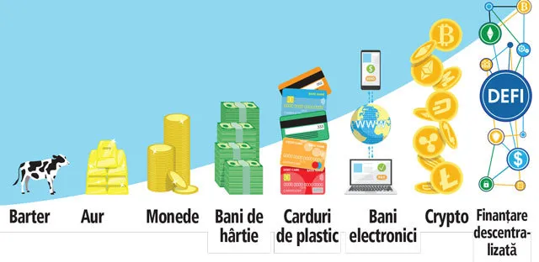
Formele banilor
Forma de existentă a monedei este un prim criteriu de clasificare, în functie de care se distinge:
moneda materială Moneda de hârtie reprezentativă mărimea, cantitatea si circulatia acesteia este precis reglementată
si (B)moneda scripturală (de cont) reprezintă o formă a bancnotei, bazată pe încredere (monedă fiduciară) si care cunoaste importante modificări din punct de vedere al formei de prezentare
In functie de obligatia pe care si-o asumă banca emitentă se disting următoarele forme de monedă:
– moneda convertibilă
– moneda neconvertibilă (rubla transnistreana)
(convertibilitatea reprezintă, în sens larg, desfiintarea restrictiilor si discriminărilor în domeniul plătilor si transferurilor internationale)
Forme moderne de bani
Banii electronici – portofele digitale, carduri preplătite
Quasi-banii – puncte de fidelitate, mile aeriene, bonusuri la achiziții.
Criptomonedele – Bitcoin, Ethereum și alte active digitale.
Monedele digitale ale băncilor centrale
Subiect de discutie : Importanta numerarului

Slide 13
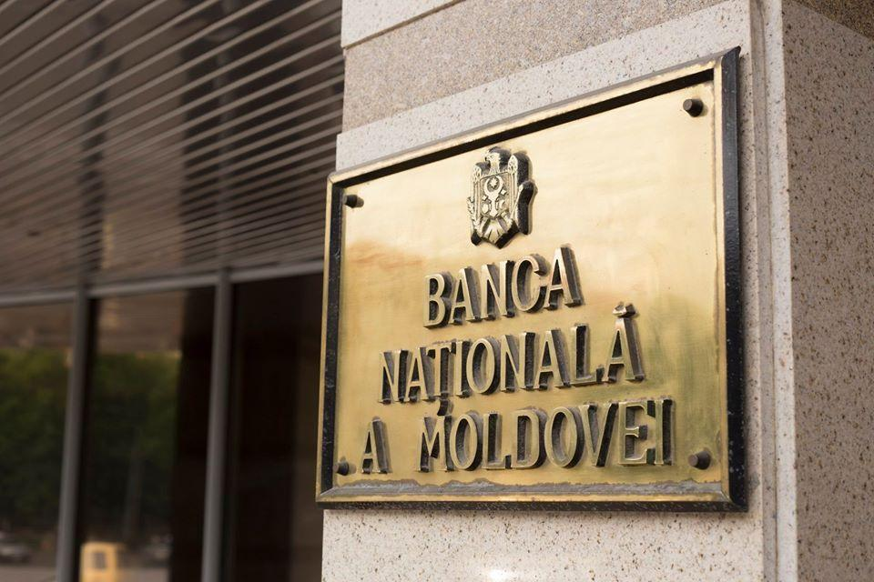
Banca Naționala a Moldovei
Rolul - asigura stabilitatea monetară și financiarăa Republicii Moldova, inclusiv stabilitatea preturilor, protejând astfel valoarea banilor și contribuind la funcționarea normală a economiei
BNM este banca centrală a Republicii Moldova și principala autoritate monetară a statului.
Înființată în 1991, odată cu instituirea sistemului monetar național. BNM este independentă în exercitarea atribuțiilor sale, în condițiile legii.
Principalele atribuții
Emite moneda națională – leul moldovenesc.
Elaborează și promovează politica monetară.
Menține stabilitatea prețurilor și contribuie la stabilitatea financiară.
Reglementează și supraveghează băncile comerciale.
Administrează rezervele valutare oficiale ale statului.
Asigură funcționarea și dezvoltarea sistemelor de plăți.
Monitorizează și contribuie la menținerea stabilității sistemului financiar

Slide 14
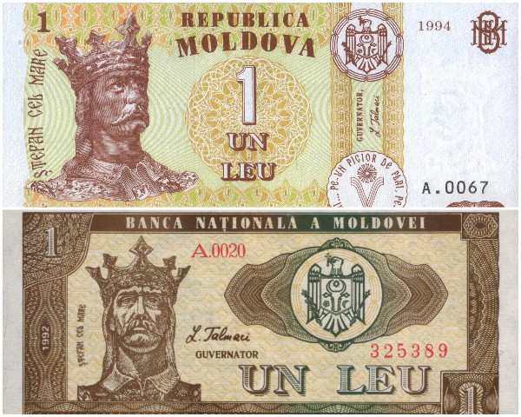

Banca Naționala a Moldovei – autoritate responsabila de emisiunea Leului Moldovenesc
Banca Națională a Moldovei (BNM) până în prezent a pus în circulație următoarele tipuri de monede:
monede metalice divizionare cu valorile nominale de 1 ban, 5 bani, 10 bani, 25 bani și 50 bani;
monede metalice cu valorile nominale de 1 leu, 2 lei, 5 lei și 10 lei;
monede metalice de circulație cu caracter comemorativ cu valoarea nominală de 10 50, 100 lei.
Nu sunt acceptate pentru schimb și nu se plătesc bancnotele care:
Au pierdut mai mult de 45% din suprafață – dacă o bancnotă este ruptă sau incompletă și nu mai păstrează cel puțin 55% din suprafața sa inițială, aceasta nu va fi schimbată.
Sunt deteriorate intenționat – bancnotele care prezintă semne de distrugere voită (decupare, arsuri, spălare chimică) sunt considerate suspecte și nu se plătesc.
Sunt catalogate drept specimene

Slide 15
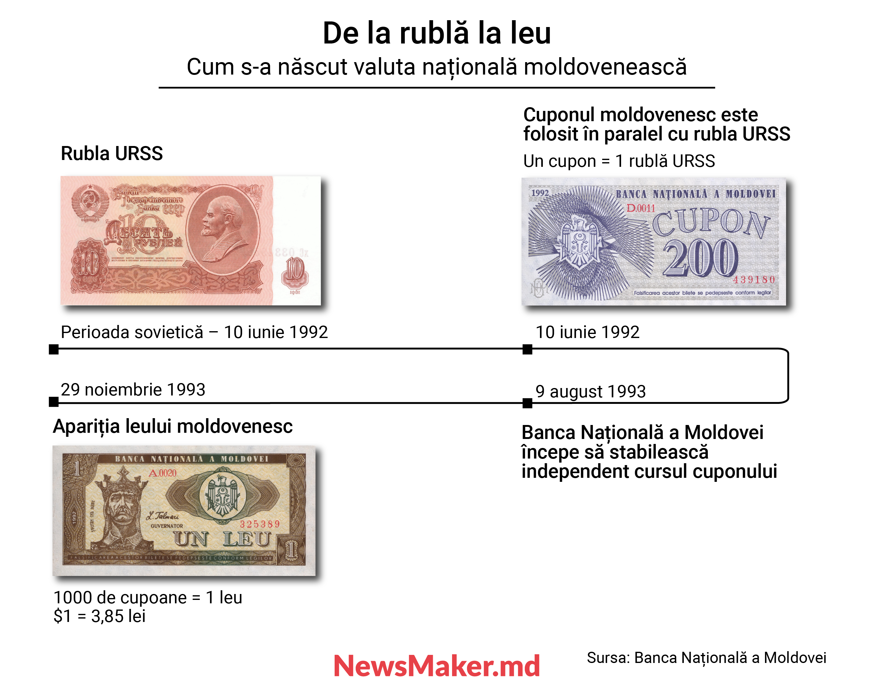
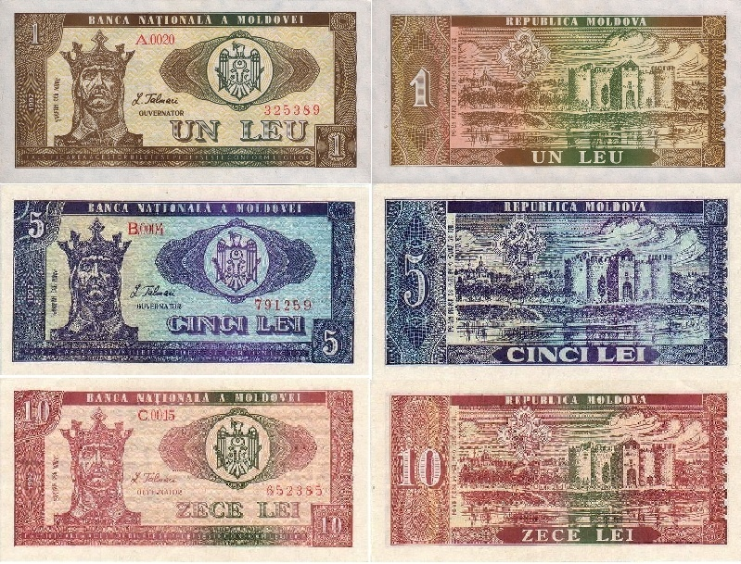
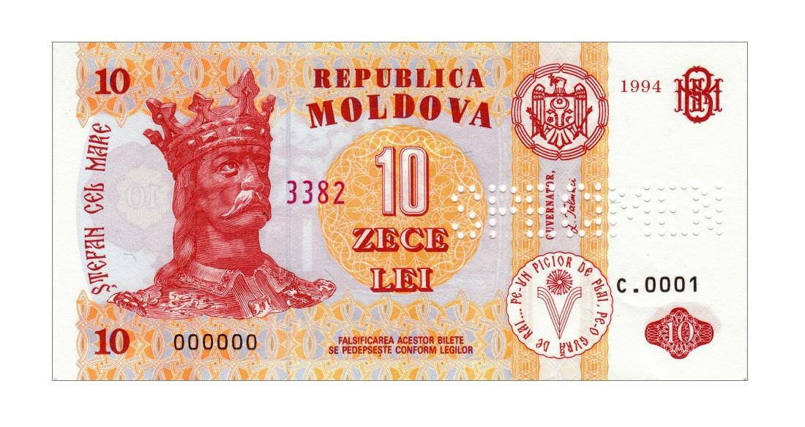
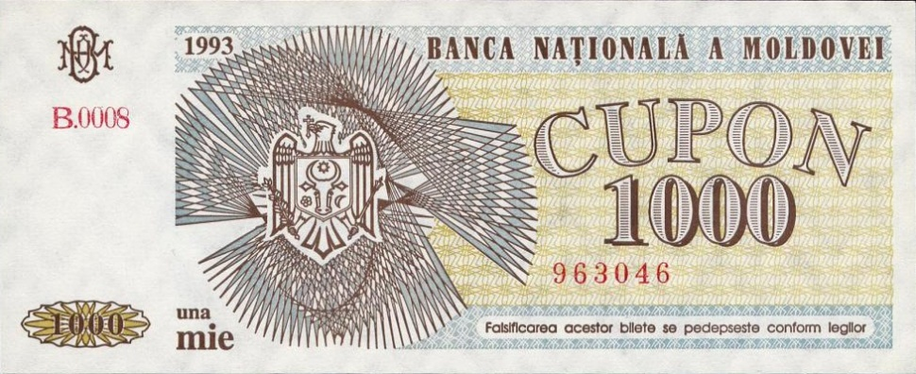
Istoria leului moldovenesc

Slide 16
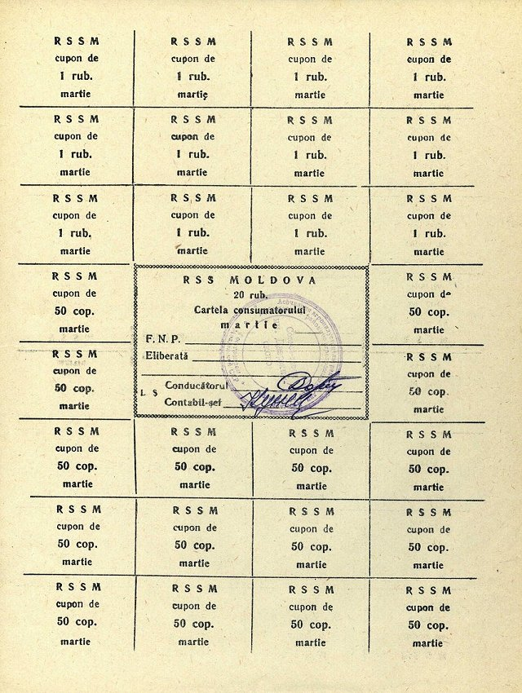
Primele cupoane ale
R. Moldova initial au fost lansate așa-numitele cartele ele consumatorului, care erau tăiate în mai multe cupoane separate. Aceste mijloace de plată la un moment dat circulau împreună cu rublele sovietice

Slide 17
Masa monetară include totalitatea mijloacelor de cumpărare şi de plată, ce deservesc circuitul economic din ţară, aparţinând persoanelor fizice, juridice, inclusiv și statului
Agregatele monetare sunt stabilite de către autoritătile monetare
Masa monetară reprezintă totalitatea banilor aflați în circulație într-o economie la un moment dat, utilizați pentru efectuarea plăților, cumpărarea bunurilor și serviciilor și constituirea economiilor.
Agregatele monetare reprezintă categorii de bani grupate în funcție de gradul lor de lichiditate.
Lichiditatea reprezintă ușurința cu care un activ poate fi transformat în bani și utilizat pentru efectuarea unei plăți
M1 – cuprinde toate mijloacele de plată sub forma monedei effective (bilete de bancă și moneda divizionară) și a depunerilor în conturi curenete care reprezintă cea mai activate parte a masei monetare sau lichiditatea primară
M2 – include M1 și totalitatea plasamentelor la termen, în vederea economisirii susceptibilede am fi mobilizate și transformate în lichidități.
M3- include M2 și alte active cu grade diferite de lichiditate la care pot fi incluse certificate de depozit, conturi de economii pe termen mediu
L –regrupat cu M3 include titlurile emise pe termen mediu și lung negociabile ce pot fi transformate mai rapid sau mai lent în mijloace de plată, rspectiv lichidități
În R.Moldoova, agregatele monetare sînt definite de către BNM
M0 = bani în circulație de către BNM, exclusive numerarul în casa BNM și casele băncilor comerciale
M1 = M0 + depunerile la vedere în monedă națională
M2 = M1 + suma depunerilor la termen și instrumentele pieții monetare
M3 = M2 + depozitele în valută străină ale rezidenților, exprimate în lei moldovenești

Slide 18
Inflația proces macroeconomic caracterizat prin creșterea generalizată, persistentă și relativ susținută a nivelului prețurilor bunurilor și serviciilor într-o economie, pe parcursul unei anumite perioade de timp, ceea ce conduce la diminuarea puterii de cumpărare a monedei.
Inflația nu presupune creșterea prețului unui singur produs, ci reflectă o majorare a nivelului general al prețurilor. Astfel, aceeași cantitate de bani permite achiziționarea unei cantități mai mici de bunuri și servicii decât anterior
Intensitatea fenomenului este exprimată prin rata inflației, calculată, de regulă, pe baza modificării Indicelui Prețurilor de Consum (IPC)
Rata inflației = (IPC₁ − IPC₀) / IPC₀ × 100%
Indicele Prețurilor de Consum (IPC) este un indicator statistic care măsoară evoluția în timp a nivelului mediu al prețurilor bunurilor și serviciilor cumpărate de populație pentru consum
Coș de consum format din produse și servicii reprezentative pentru cheltuielile populației, precum: alimente; îmbrăcăminte și încălțăminte; locuință și utilități; transport; comunicații; sănătate; educație; restaurante și alte servicii

Slide 19

Formele inflației
1. După ritmul de creștere a prețurilor:
🟢 Inflație moderată (târâtoare) – creștere lentă și relativ stabilă a prețurilor. (2-3%)
🟠 Inflație galopantă – creștere rapidă și semnificativă a prețurilor, care afectează puternic puterea de cumpărare.(20-50%)
🔴 Hiperinflație – creștere extrem de rapidă și necontrolată a prețurilor, însoțită de pierderea severă a valorii banilor (peste 100%).
2. După modul de manifestare:
Inflație deschisă – creșterea prețurilor este vizibilă și se manifestă direct pe piață.
Inflație reprimată (înăbușită) – prețurile sunt menținute artificial prin măsuri administrative, ceea ce poate genera penurie și piețe paralele (specific economia centralizată)
3. După cauzele principale:
Inflație prin cerere – apare atunci când cererea agregată crește mai rapid decât oferta.
👉 Mai mulți bani → cerere mai mare → ofertă insuficientă → prețuri mai mari.
Inflație prin costuri – determinată de creșterea costurilor de producție, precum energia, materiile prime sau salariile.
👉 Costuri mai mari → producție mai scumpă → prețuri mai mari.

Slide 20

Formele inflației
4. După anticiparea agenților economici:
Inflație anticipată – este prevăzută de populație și companii și este reflectată în deciziile economice.
Inflație neanticipată – apare peste așteptările participanților la economie și poate produce efecte redistributive importante
Inflația importată. În economiile deschise, o parte din presiunile inflaționiste poate proveni din exterior. Dacă o țară importă energie, materii prime, produse alimentare sau echipamente, creșterea prețurilor internaționale poate fi transmisă în economia națională. De asemenea, deprecierea monedei naționale poate determina creșterea prețului bunurilor importate.
Prețuri externe ↑ / deprecierea monedei → importuri mai scumpe → costuri interne ↑ → prețuri ↑
Stagflația este o situație economică caracterizată prin combinarea simultană a inflației ridicate cu stagnarea sau scăderea activității economice și creșterea șomajului.
Populația se confruntă astfel cu prețuri mai mari, dar și cu venituri și oportunități de muncă mai reduse.
Cauze: creșterea bruscă a prețurilor la energie și materii prime, șocuri externe sau geopolitice, politici economice neadecvate

Slide 21

Efectele inflației
1. Scăderea puterii de cumpărare
Creșterea prețurilor reduce cantitatea de bunuri și servicii care poate fi cumpărată cu aceeași sumă de bani.
2. Reducerea valorii reale a economiilor
Dacă banii economisiți nu generează un randament cel puțin egal cu inflația, valoarea lor reală scade.
3. Creșterea costului vieții
Gospodăriile trebuie să cheltuiască mai mult pentru alimente, energie, transport, locuință și alte necesități.
4. Redistribuirea veniturilor și averii
Inflația îi poate avantaja pe debitori, deoarece rambursează datoriile cu bani care au o putere de cumpărare mai mică, și îi poate dezavantaja pe creditori și pe persoanele cu venituri fixe.
5. Creșterea incertitudinii economice
Inflația ridicată face mai dificilă planificarea investițiilor, costurilor și veniturilor.
6. Reducerea investițiilor și a economisirii
Inflația ridicată și imprevizibilă poate determina populația și companiile să amâne investițiile și să reducă economisirea.
7. Creșterea ratelor dobânzii
Băncile centrale pot majora ratele dobânzii pentru a reduce presiunile inflaționiste, ceea ce poate face creditele mai scumpe.
8. Diminuarea competitivității economice
Dacă prețurile interne cresc mai rapid decât în alte țări, produsele și serviciile naționale pot deveni mai puțin competitive.

Slide 22
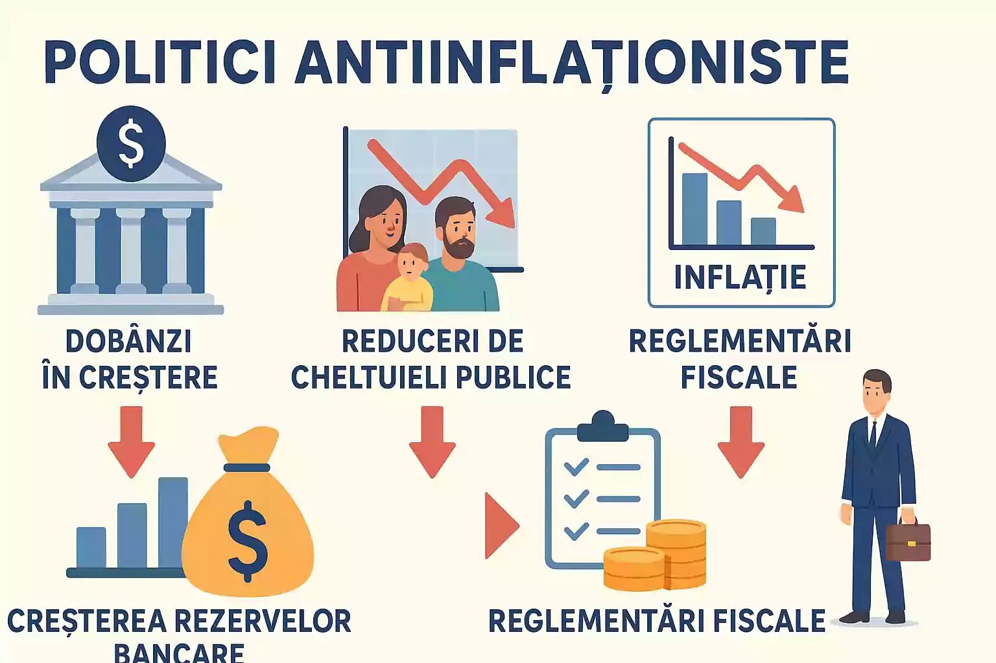
Combaterea inflației
Măsuri de combatere (Politici antiinflaționiste):
Politica monetară restrictivă: Realizată de Banca Centrală prin creșterea ratei dobânzii de referință. Acest lucru scumpește creditele, scade consumul și frânează cererea.
Politica fiscală austeră: Reducerea cheltuielilor publice și/sau creșterea taxelor pentru a diminua masa monetară din economie.
Politici de ofertă: investiții în infrastructură;
dezvoltarea productivității; tehnologizare;
reducerea blocajelor din lanțurile de aprovizionare;
Stimularea investițiilor productive
Măsuri administrative
Reglementarea trebuie utilizatetemporară a unor prețuri, în situații excepționale;
Compensarea sau subvenționarea temporară a unor categorii vulnerabile;
Monitorizarea practicilor anticoncurențiale.
⚠️ Aceste măsuri cu prudență, deoarece înghețarea artificială a prețurilor poate genera penurie și inflație reprimată.

Slide 23
Cursul valutar
1 EUR = 19,50 MDL înseamnă că pentru a cumpăra 1 euro sunt necesari 19,50 lei moldovenești.
Cursul de schimb –valoarea unei monede exprimată în unități ale altei monede.
📈 Aprecierea (întărirea) valutei naționale înseamnă că aceasta își crește valoarea față de alte valute. Cu cât cursul monedei naționale este mai ridicat, cu atât deținătorii săi pot cumpăra mai multă valută străină și bunuri importate.
📉 Deprecierea (slăbirea) valutei naționale înseamnă că aceasta pierde valoare față de alte monede, ceea ce face importurile mai scumpe și poate crește inflația.
Fiecare stat își stabilește propriile reguli privind circulația și schimbul valutar pe piața internă (regimul valutar și regimul cursului de schimb), în funcție de potențialul economic, poziția pe piața mondială și situația politică și economică curentă.
Regimuri valutare principale: curs valutar fix; curs valutar flotant; regim mixt (hibrid)

Slide 24
Cursul valutar
1 EUR = 19,50 MDL înseamnă că pentru a cumpăra 1 euro sunt necesari 19,50 lei moldovenești.
Cursul oficial și cursul de piață
Cursul oficial- este cursul stabilit/publicat de Banca Națională a Moldovei (BNM) pentru scopuri oficiale și de referință.
Cursul comercial- este cursul la care banca sau casa de schimb efectuează efectiv operațiunea cu clientul.
cursul oficial ≠ cursul la cumpărare/vânzare al băncii.
Atunci când mergem la o bancă sau casă de schimb valutar, întâlnim de regulă două cursuri:
CUMPĂRARE – instituția cumpără valuta de la client.
VÂNZARE – instituția vinde valuta clientului.
EUR | Curs
Cumpărare | 19,30 MDL
Vânzare | 19,70 MDL

Slide 25
Factorii determinanti ai cursului de schimb
Factori economici
inflația;
rata dobânzii;
creșterea economică;
balanța comercială;
importurile și exporturile;
nivelul rezervelor valutare.
Factori financiari
cererea și oferta de valută;
fluxurile de capital;
investițiile străine;
transferurile de bani din străinătate.
Factori externi
situația economiei mondiale;
prețurile la energie;
crize economice sau financiare;
conflicte și incertitudini geopolitice
Riscul valutar este riscul ca modificarea cursului de schimb să producă o pierdere financiară.
De Ex: O persoană are un credit în EUR, dar primește salariul în MDL.
Dacă:1 EUR = 19 MDL
o rată de 300 EUR costă:300 × 19 = 5 700 MDL
Dacă euro ajunge la:1 EUR = 20,50 MDL
aceeași rată costă:300 × 20,50 = 6 150 MDLDiferența este de 450 MDL pe lună, fără ca rata exprimată în euro să se fi modificat.

Slide 26
Operatiuni valutare
În Republica Moldova, Banca Națională a Moldovei (BNM) reglementează și supraveghează piața valutară și stabilește cadrul normativ pentru operațiunile valutare.
Important pentru consumator: la efectuarea unei operațiuni valutare trebuie verificat cursul de schimb, comisionul, suma finală primită/plătită și condițiile aplicabile operațiunii.
Operațiuni valutare permise în Republica Moldova sunt:
Tranzacțiile prin bănci autorizate, inclusiv cumpărarea și vânzarea valutei, depozitele bancare în valută și creditele în valută;
Plata în valută în zone duty-free, cum ar fi aeroporturile;
Transferurile internaționale prin bănci autorizate, atât pentru persoane fizice, cât și pentru companii;
Plata serviciilor internaționale (turism, studii, sănătate, comerț electronic) în valută;
Păstrarea economiilor în valută în bănci comerciale sau în numerar.

Slide 27
Bibliografie recomandată
Legea nr. 548-XIII din 21.07.1995 cu privire la Banca Națională a Moldovei
Legea nr. 202 din 06.10.2017 privind activitatea băncilor
Legea nr. 62 din 21 martie 2008 privind reglementarea valutară
Legea nr. 114/2012 cu privire la serviciile de plată și moneda electronică
www.bnm.md
www.statistica.gov.md

